Slide 1

Gidrosfera

Slide 2

Ýerasty gidrosfera
Ýerüsti gidrosfera
Gidrosfera (grekçe “hydros” – suw )
Ýer togalagynyň ähli suw gabygy
Gidrosfera 2 topara bölünýär !

Slide 3
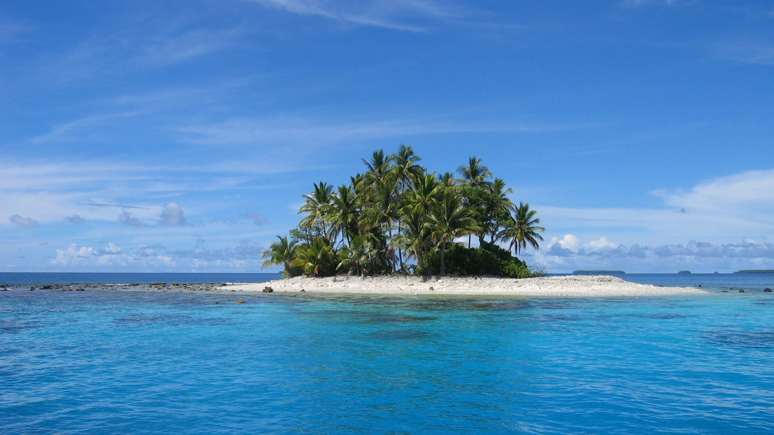
Ýer üsti gidrosfera – ýeriň üstki böleginiň suw gabygydyr . Onuň düzümine :
Ummanlar
Deňizler
Köller
Gar örtükleri
Derýalar
Buzluklar
Suw howdanlary
Batgalyklar
Beýleki suwlar

Slide 4

Ýerasty gidrosfera – ýer gabygynyň ýokary böleginde ýerleşýän suwlar degişli edilýär.
Olara ýerasty suwlar diýilýär.
Ýerasty gidrosferanyň ýokarky çägi ýeriň üsti hasaplanýar.
Olaryň aşaky çägini bolsa gidrosferanyň ýer gabygynyň çuňluklaryna aralaşýandygy sebäpli, bellemk mümkin däl.

Slide 5

Dünýä ummany
96,53 %
Toprakdaky çyglar we Atmosferadaky buglar
0,002 %
Köller
0,014 %
Buzluklar we gar örtükleri
1,74 %
Ýerasty suwlar
1,69 %
Müdimi buzluklar bilen örtüler ýerlerdäki ýerasty buzlar
0,023 %
Batgalyklar we Derýalardaky suwlar
0,0009 %
Gidrosferanyň bölümleri we olarda suwlaryň paýlanyşy

Slide 6
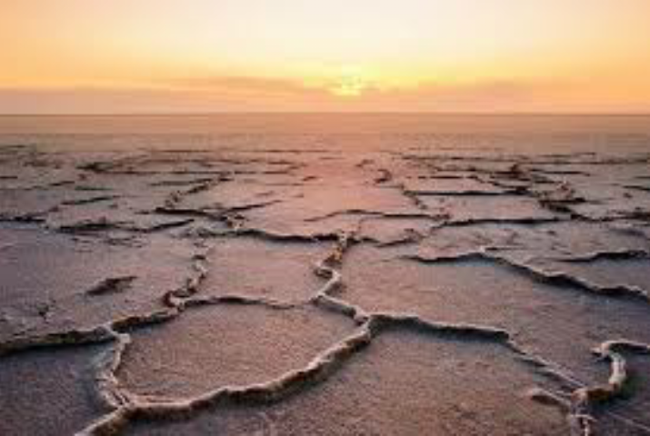
Dünýä suwlarynyň hapalanmagy
Suw aýymlarynyň hapalanmagy diýip olaryň biosfera funksiýalarynyň we olara zyýanly maddalaryň düşmeginiň netijesinde ekologiki äkmiýetiniň peselmegine aýdylýar .
Suwy esasy hapalaýjylar :
Suwlaryň hapalanmagynyň
esasy görnüşleri:
2
3
Biologiki hapalaýjylar
1
Himiki hapalaýjylar
Fiziki hapalaýjylar
Himiki hapalanma
Bakteriologiki hapalanma
Radioaktiw hapalanma
Mehaniki hapalanma
Ýylylyk hapanma

Slide 7
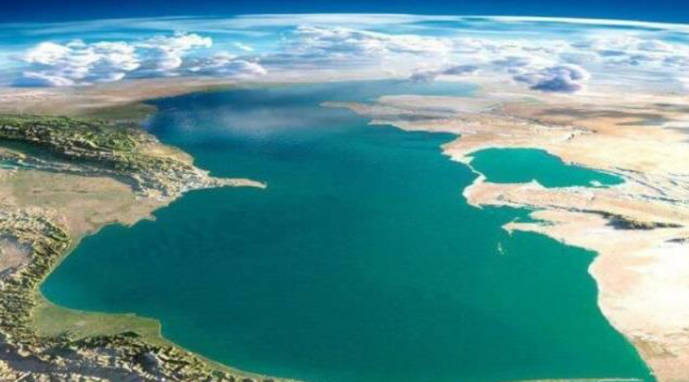
Hazar deňziniň ekologik meseleleri
Hazar - dünýäde iň gadymy relikt kol bolup biziň günlerimizde onuň üýtgeşik florasy we faunasy bardyr.
Ol dünýäde bekre balyklarynyň duş gelýän ýeridir.
Deňiz demirgazykdan günorta ugra 1200 km , Ini 320 km,
Suwuň göwrümi 80000 km/kub
1995-nji ýylda hazarýaka döwletleriň hökümetleri , halkara guramalary bilen bilelikde, Hazar deňziniň ekologik ýagdaýyny gowulandyrmak üçin “Hazar ekologiýa maksatnamasyny” döretmek hakynda karar kabul etdiler.
Maksatnamanyň esasy wezipeleri
Deňiziň suwunyň derejesiniň üýtgeýän şertlerinde ýaşamak
Häzirki döwürde bar bolan hapalanşynyň öňüni almak
Hazar deňziniň ekologik elementlerini dikeltmek

Slide 8
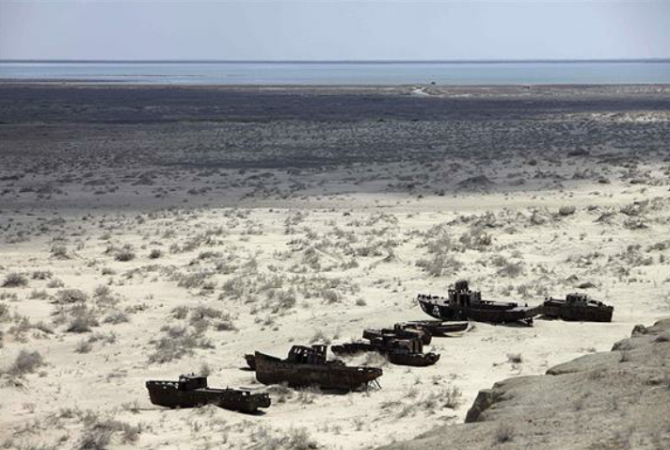
Aral deňziniň ekologiki meseleleri
Orta Aziýanyň garaşsyz döwletleriniň çäklerinde ýerleşen Aral deňziniň basseýni 690 müň inedördül kilometr meýdany tutýar.
Arala guýýan derýalar diňe Amyderýadan we Syr derýadan ybaratdy.
Bu uly derýalaryň hasabyna Aral deňzi her ýyl 56 km/kub suw alýardy.
Aral deňzinde geçirilrn giň gerimli suwarş işlei, gurlan kanallar we suw howdanlary deňize guýýan suwuň möçberini örän azaltdy, netijede deňizizň derejesi 15m aşak düşdi.
1993-nji ýylyň 26-njy martynda Aral deňziniň döwletara geňeşi hemde onuň işini maliýeleşdirmek
Jogapkärçiligi ýüklenen ýokary derejeli gurama bolan “Araly halas etmegiň halkara gaznasy döredildi.
2008-nji ýylyň 10-njy. oktýabrynda Gyrgyzystanyň paýtagty Bişkek şäherinde
döwletleriniň baştutanlarynyň sammitinde, 2009-njy ýylyň 28-nji aprelinde
Alamata şäherinde Gaznanyň baştutanlarynyň sammitinde
aralyň ekologik meselelerine seredildi

Slide 9
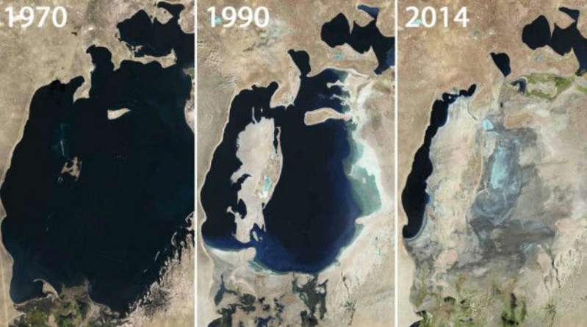
Aral

Slide 10

Ekologiýany goralyň !
Taýýarlan:
Hüseýinowa Eneş

